Slide 1
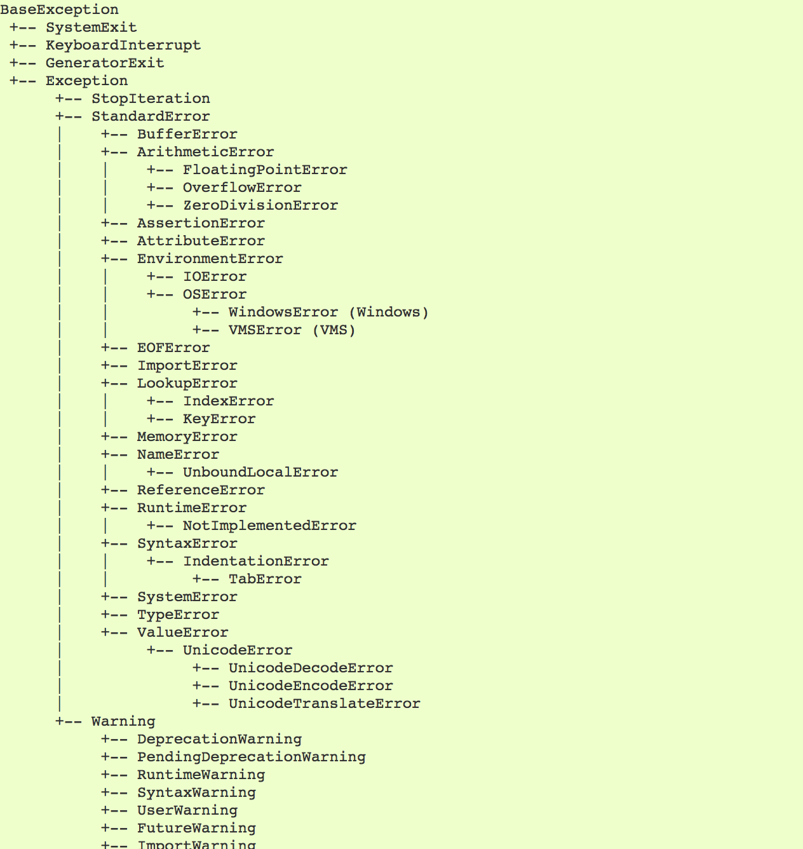
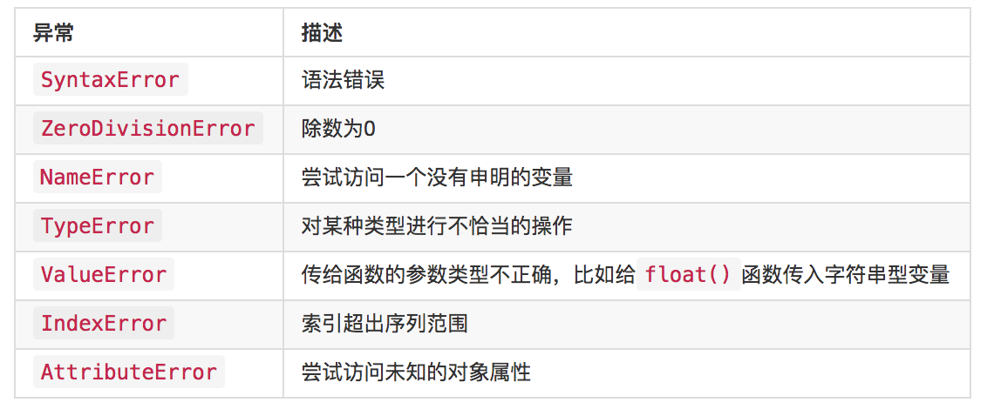
异常层级
检查、修改语法错误和异常实战演练
Notes:
BaseException：所有异常的基类 SystemExit：python解释器请求退出 KeyboardInterrupt：用户中断执行(通常是输入ctrl+C) Exception：常规错误的基类 StopIteration：迭代器没有更多的值 GeneratorExit：生成器(generator)发生异常来通知退出 SystemExit：Python 解释器请求退出 StandardError：所有的内建标准异常的基类 ArithmeticError：所有数值计算错误的基类 FloatingPointError：浮点计算错误 OverflowError：数值运算超出最大限制 ZeroDivisionError：除(或取模)零 (所有数据类型) AssertionError：断言语句失败 AttributeError：对象没有这个属性 EOFError：没有内建输入,到达EOF 标记 EnvironmentError：操作系统错误的基类 IOError：输入/输出操作失败 OSError：操作系统错误 WindowsError：Windows 系统调用失败 ImportError：导入模块/对象失败 KeyboardInterrupt：用户中断执行(通常是输入^C) LookupError：无效数据查询的基类 IndexError：序列中没有没有此索引(index) KeyError：映射中没有这个键 MemoryError：内存溢出错误(对于Python 解释器不是致命的) NameError：未声明/初始化对象 (没有属性) UnboundLocalError：访问未初始化的本地变量 ReferenceError：弱引用(Weak reference)试图访问已经垃圾回收了的对象 RuntimeError：一般的运行时错误 NotImplementedError：尚未实现的方法 SyntaxError：Python 语法错误 IndentationError：缩进错误 TabError：Tab 和空格混用 SystemError 一般的解释器系统错误 TypeError：对类型无效的操作 ValueError：传入无效的参数 UnicodeError：Unicode 相关的错误 UnicodeDecodeError：Unicode 解码时的错误 UnicodeEncodeError：Unicode 编码时错误 UnicodeTranslateError：Unicode 转换时错误 Warning：警告的基类 DeprecationWarning：关于被弃用的特征的警告 FutureWarning：关于构造将来语义会有改变的警告 OverflowWarning：旧的关于自动提升为长整型(long)的警告 PendingDeprecationWarning：关于特性将会被废弃的警告 RuntimeWarning：可疑的运行时行为(runtime behavior)的警告 SyntaxWarning：可疑的语法的警告 UserWarning：用户代码生成的警告

Slide 2
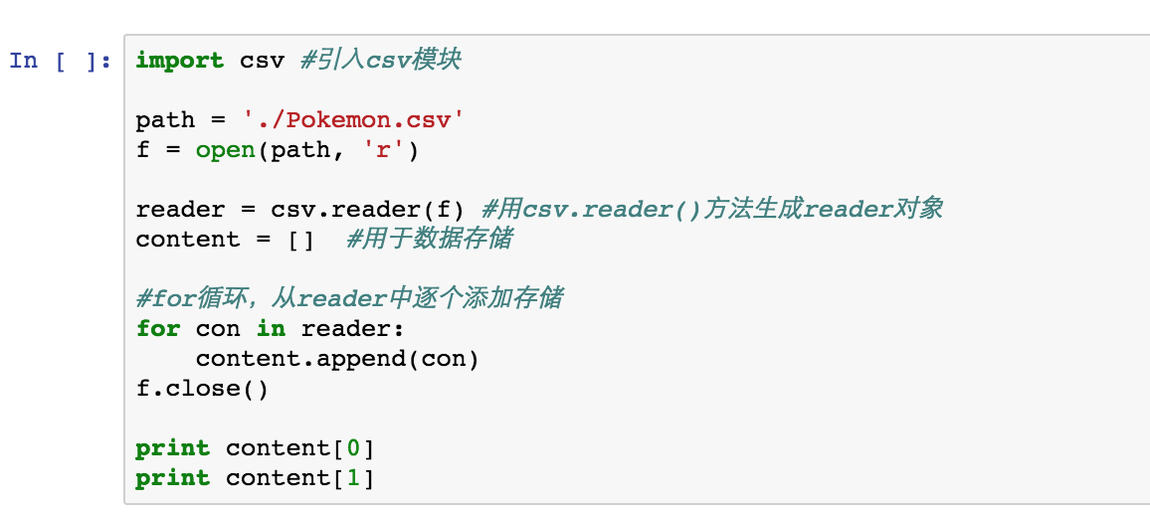
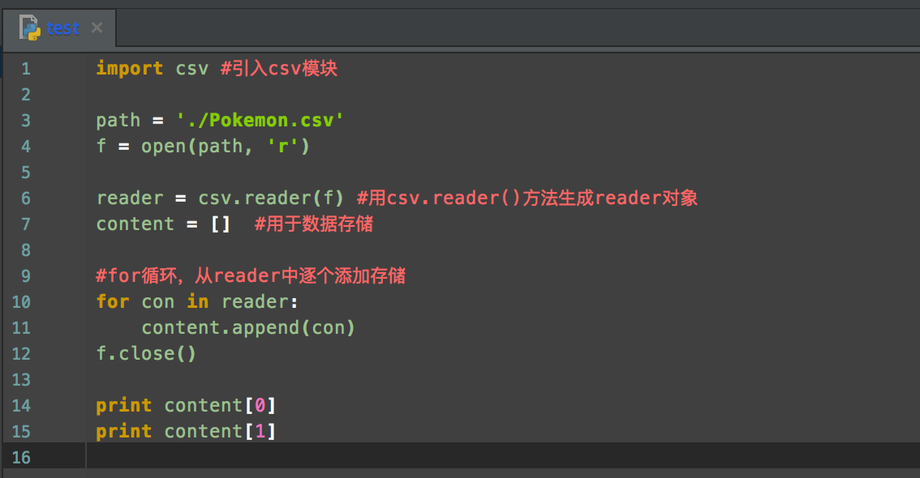
捕获异常
代码编写环境自带的高亮显示
便于发现常规语法错误
但难于发现异常
Jupyter Notebook
PyCharm

Slide 3
捕获异常
程序要遇到异常的时候，往往是直接中断，跳出执行。但是有些时候，我们需要在遇到异常的时候另外处理，而不是直接停止。
解决方法：
try...except...语句
try...except...else语句
finally子句

Slide 4
捕获异常
try...except...语句
try 关键词内执行的是正常代码，当这部分代码出错的时候，会跳过错误代码后进入 except 关键词内部，执行此部分的代码
Notes:
try/except语句用来检测try语句块中的错误，从而让except语句捕获异常信息并处理
如果except后没有错误列表（即except(Exception 1,Exceprtion 2)），我们不能通过该程序识别出具体的异常信息。因为它捕获所有的异常。

Slide 5
try...except...else语句
当在 try...except... 后加入的 else 指，当程序没发生错误时执行的部分

Slide 6
try...except...else…工作原理
执行第一个匹配该异常的except子句
是
开始执行try部分
try部分执行异常
否
执行else部分语句，控制流通过整个try语句

Slide 7
finally子句
finally 语句是指，无论程序运行对或错，都会执行的部分
try:
print 1
finally:
print 'finally was called.'
1
finally was called.

Slide 8
assert、with语句
assert关键字
当Expression部分为True时，则正确执行，程序继续下去；当判断为False时，则抛出后面的e错误提示。
在大型的项目中，assert常被用来作为“防御性编程”
if not expression:
raise AssertionError
*防御性编程（Defensive programming）是防御式设计的一种具体体现，它是为了保证，对程序的不可预见的使用，不会造成程序功能上的损坏。（https://www.cnblogs.com/Leo_wl/p/3306059.html）

Slide 9
两种特殊的简便方法
with语句
有时候打开了文件却忘记关闭，或者是在读取文件过程出错，那么"with"语句能够很好解决关于文件读取、写入的问题
上面的语句等价于

Slide 10
自主控制异常：抛出异常
自主控制异常
除了在代码运行出错时触发错误，我们还可以主动控制抛出异常，通过使用关键词 raise（类似Java语言中的throw）
Notes:
自主控制在何种条件下抛出这个异常

Slide 11
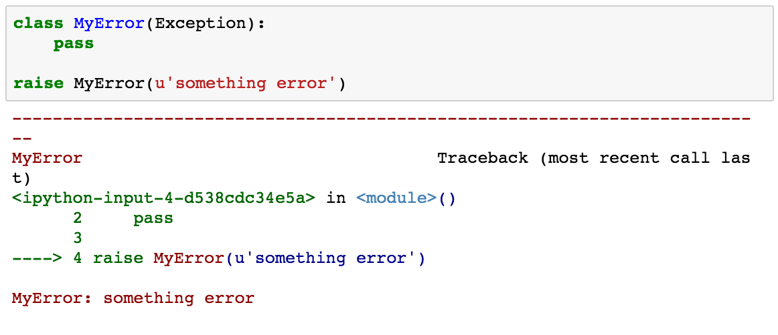
自主控制异常：用户自定义异常
自主控制异常
自定义异常的原因
Python提供的内建异常不够用
可以预估某个错误的产生
定义异常类
继承于Exception类，由它开始扩展
Notes:
有时候有自定义异常的需求，就像对某个预估会发生的错误起名字，在发生错误的时候可以很快的就能认识这个错误会发生的情景；
按照Python约定俗成的习惯，用户定义的异常一般都是继承于Exception类，由它开始拓展。这样做在捕获异常的时候会带来很大的便利。

Slide 12
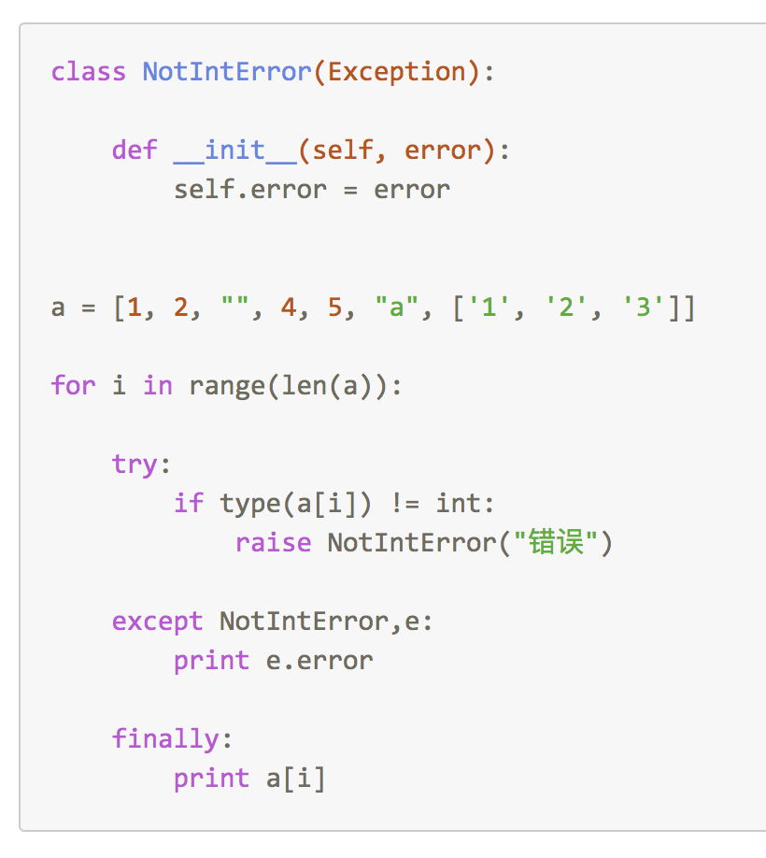
ASCII编码集
自主定义的NotIntError异常类，捕获非整型错误
Notes:
例子使用了面向对象的继承性。用户自主定义的NotIntError类继承了系统里的Exception类

Slide 13
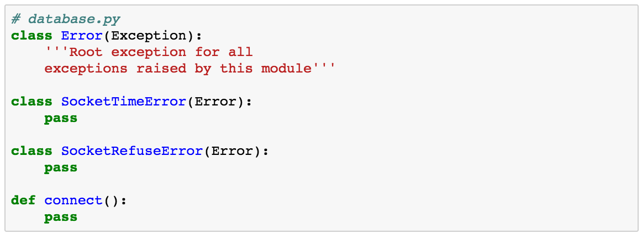
以定义API异常为例
聚类分析
在编写API时，定义一个Root Exception根异常，其他异常都继承于根异常
好处1：API代码层次更清晰
好处2：API与调用程序代码隔离
如：需要做一个链接数据库服务的模块，提供一个connect函数用于链接，链接可能出现情况：
Socket连接超时
Socket拒绝连接

Slide 14
调用API时异常捕获的技巧
聚类分析
这样精确定义多个异常，使得代码层次清晰，增强了可读性
在代码的最后还捕获了Error以及Exception两个异常，这两个操作分别对应于可拓展性与健壮性的目的
Notes:
捕获Root Exception以提高可拓展性：
我们知道，在实际链接数据库时，还可能会出现用户没有登陆权限等问题。所以，我们需要在下一个版本中加入PermissionDeny这个异常。但是，旧的调用代码已经写好了，如果忘记修改的话，这个异常可能就会无法被处理，进而使得调用的程序奔溃。处于这样的考虑，我们在调用API的时候，就应该再捕获API的Root Exception，即使之后新加入了其它的异常，在这一个except中也能被捕获而不影响调用程序。使得API模块的可拓展性得到了提高。
捕获Exception以提高健壮性：
在调用API的时候，难免可能出现API内部存在bug的情况。这个时候如果捕获了Exception的话，就算API内部因为bug发生了异常，也不会影响到调用程序的正常运行。
从这两点中可以看出，要达到这种效果，其实都要依赖于常规异常继承于Exception类这个规矩。这样的架构划分所带来的好处是显而易见的。

Slide 15
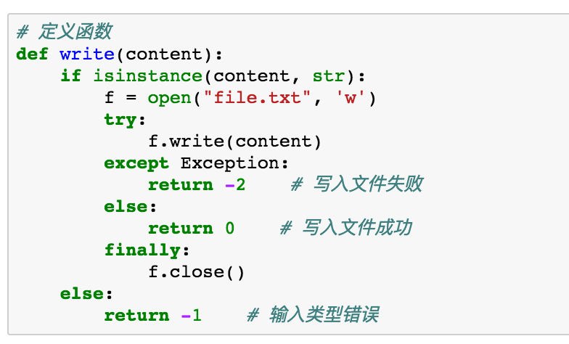
使用异常代替返回状态码
聚类分析
编写工具类函数时，函数处理流程会产生很多状态
用返回值代表函数处理状态，调用者需要去理解每个状态码的意义，存在学习成本
Notes:
我们经常需要编写一些工具类的函数，往往在这些函数的处理流程中，会产生很多的状态；而这些状态也是调用者需要得到的信息。很多时候，会用一些具有意义的返回值来表示函数处理的状态。
这种状态码的方式使用起来特别的不方便，调用者还需要去理解每个状态码的意义，带来其它的学习成本；而且用if-else结构也不易于后期的程序拓展。所以，我们可以使用触发异常来代替返回状态码，每个异常名其实就包含了状态的意义在内(命名的艺术)，使用起来也更好理解。

Slide 16
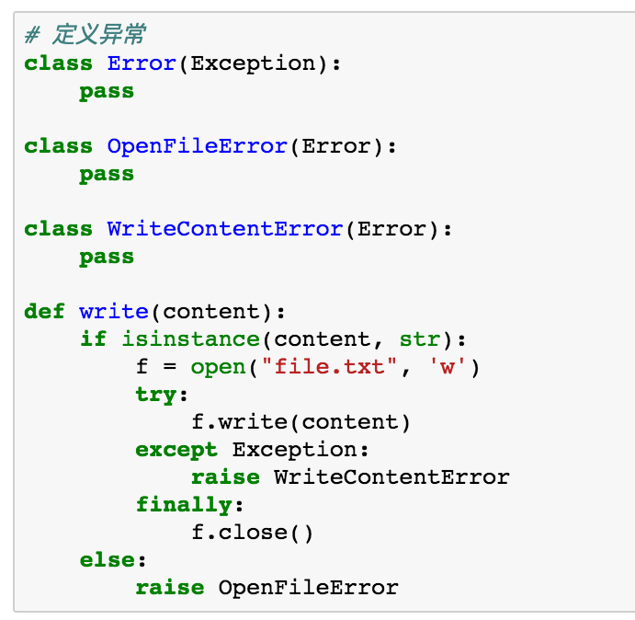
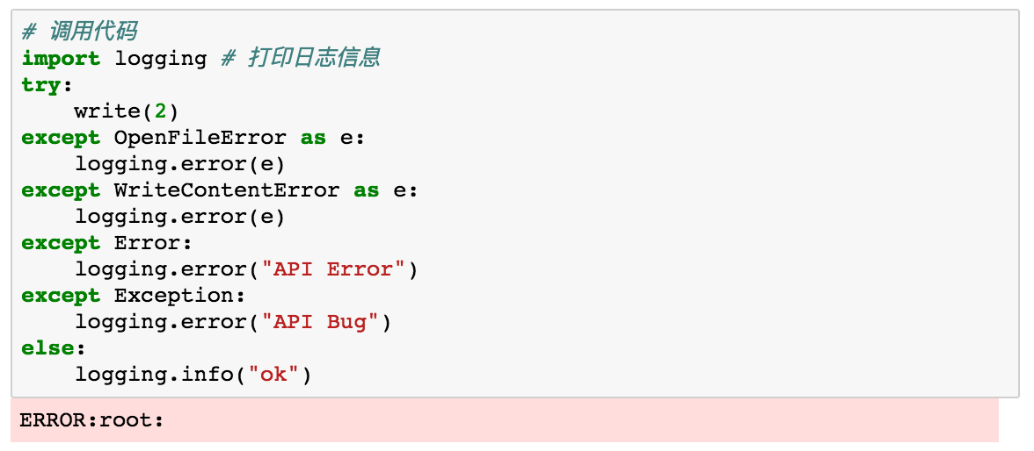
使用异常的方式

Slide 17
利用抛出异常并处理的优点
增强代码的鲁棒性而不必影响程序的主逻辑，专注程序主逻辑，保持代码的简洁清晰
异常判断是就地实时的，与代码运行是实时的
一些低调用级别的代码块没有判断和处理其上级调用模块的权限或者根本无法判断，只能由其上级调用模块来决定下一步怎么做，这时当前模块可以不用处理，将错误抛出给调用者
Notes:
相较于事先使用经验判断，抛出异常有3个方面的优点

Slide 18
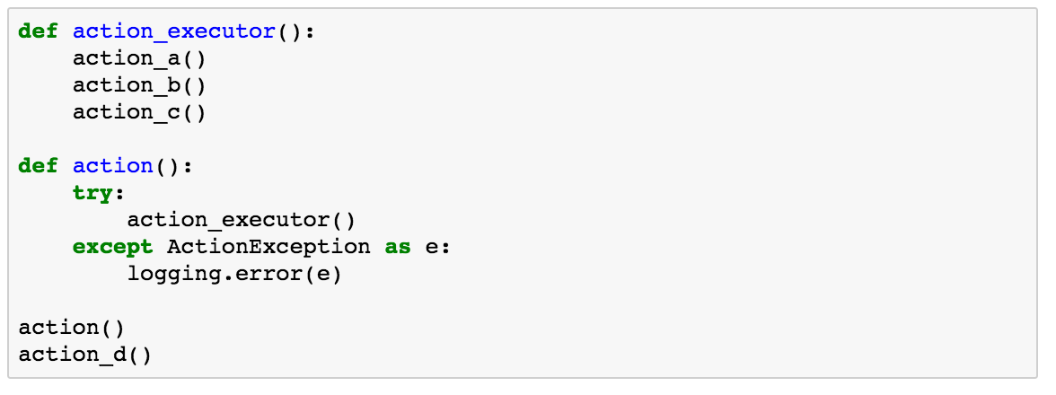
异常处理与流程控制
异常处理应该与正常流程控制分离
将异常代码块抽离到另外的函数中
异常处理搞乱了代码逻辑
Notes:
异常处理很重要，但如果它搞乱了代码逻辑，就是错误的做法
将异常处理与正常流程控制混为一谈时，代码是十分丑陋的。我们应该将二者分离，最好的做法就是将异常代码块抽离到另外的函数中。

Slide 19
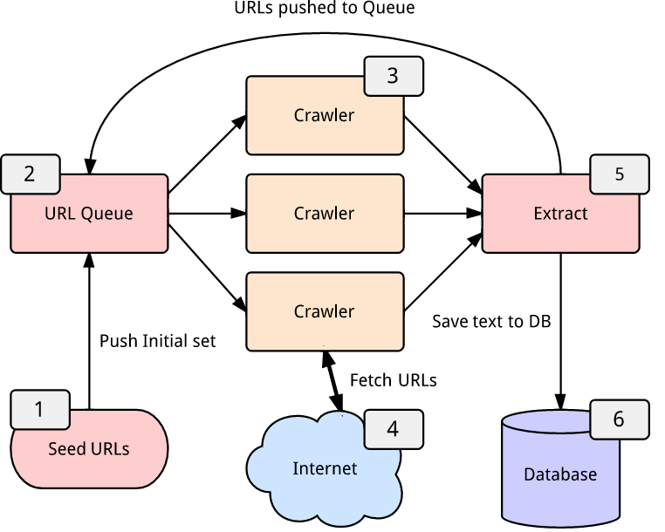
爬虫HTTP异常处理
下载模块，为了提高效率，Crawler 通常是并行的。
网络爬虫框架
解析模块，从网页中解析出有价值的信息，并将新发现的 URL 加入到 URL Queue 中。
URL 管理模块，负责管理、调度所有URL
爬虫启动的入口，通常是一组 URL
存储模块，将数据存在存储介质中，通常是文件或数据库。
Notes:
这里所说的异常

Slide 20
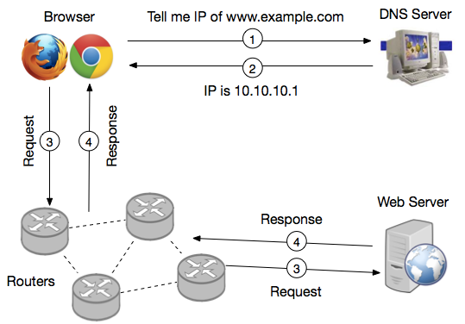
HTTP请求过程
聚类分析
获取要访问的 URL 的 IP 地址（右图中标号为1、2）
向 Web Server 请求资源（右图中标号为3）
Web Server 收到请求，将响应返回给客户端（右图中标号为4）

Slide 21
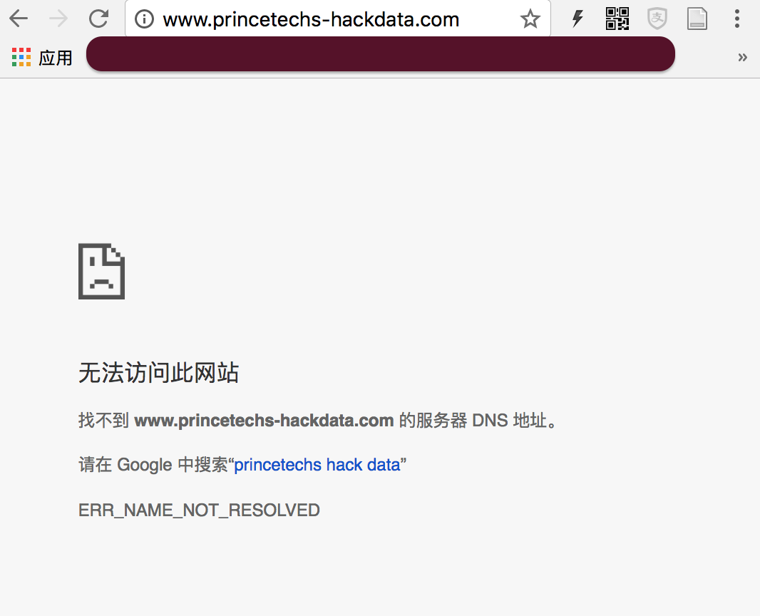
HTTP请求过程的两种常见异常
聚类分析
① URLError：不能够处理一个response
网络无连接，即本机无法上网
连接不到特定的服务器
服务器不存在
Notes:
我们使用try-except语句来包围并捕获相应的异常，异常通常带有reason属性，它是一个tuple，包含了一个错误号和一个错误信息。错误代号是`8`，错误原因是`nodename nor servname provided, or not known`。

Slide 22
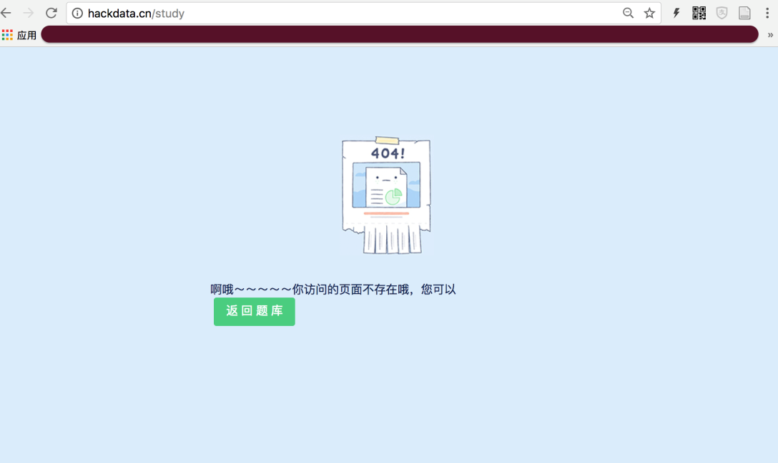
② HTTPError：URLError的子类，在特定的HTTP URLs中产生
每一个HTTP响应对象response包含一个数字“状态码”
urllib2 会帮助处理重定向问题，不能处理则产生HTTPError
状态码：404-页面无法找到，403-请求禁止，401-带验证请求
Notes:
服务器上每一个HTTP 响应对象response包含一个数字"状态码"。有时状态码指出服务器无法完成请求。默认的处理器会为你处理一部分这种应答。例如:假如response是一个"重定向"，需要客户端从别的地址获取文档，urllib2将为你处理。其他不能处理的，urlopen会产生一个HTTPError。
典型的错误包含"404"(页面无法找到)，"403"(请求禁止)，和"401"(带验证请求)。HTTP状态码表示HTTP协议所返回的响应的状态。比如客户端向服务器发送请求，如果成功地获得请求的资源，则返回的状态码为200，表示响应成功。如果请求的资源不存在， 则通常返回404错误。因为urllib2可以为你处理重定向，也就是3开头的代号可以被处理，并且100-299范围的号码指示成功，所以你只能看到400-599的错误号码。
HTTPError实例产生后会有一个整型`code`属性，是服务器发送的相关错误号。下例捕获的异常是HTTPError，它会带有一个code属性，就是错误代号，另外我们又打印了reason属性，这是它的父类URLError的属性。

Slide 23
异常处理技巧
聚类分析
① 捕获到HTTPError，输出code，不再处理URLError异常。如果发生的不是HTTPError，则去捕获URLError异常，输出错误原因
Notes:
我们知道，HTTPError的父类是URLError，根据编程经验，父类的异常应当写到子类异常的后面，如果子类捕获不到，那么可以捕获父类的异常。和其他语言相似，try之后捕获异常并且将其内容打印出来，except HTTPError 必须在第一个，否则except URLError将同样接受到HTTPError 。因为HTTPError是URLError的子类，如果URLError在前面它会捕捉到所有的URLError（包括HTTPError ）
上例如果捕获到了HTTPError，则输出code，不会再处理URLError异常。如果发生的不是HTTPError，则会去捕获URLError异常，输出错误原因。

Slide 24
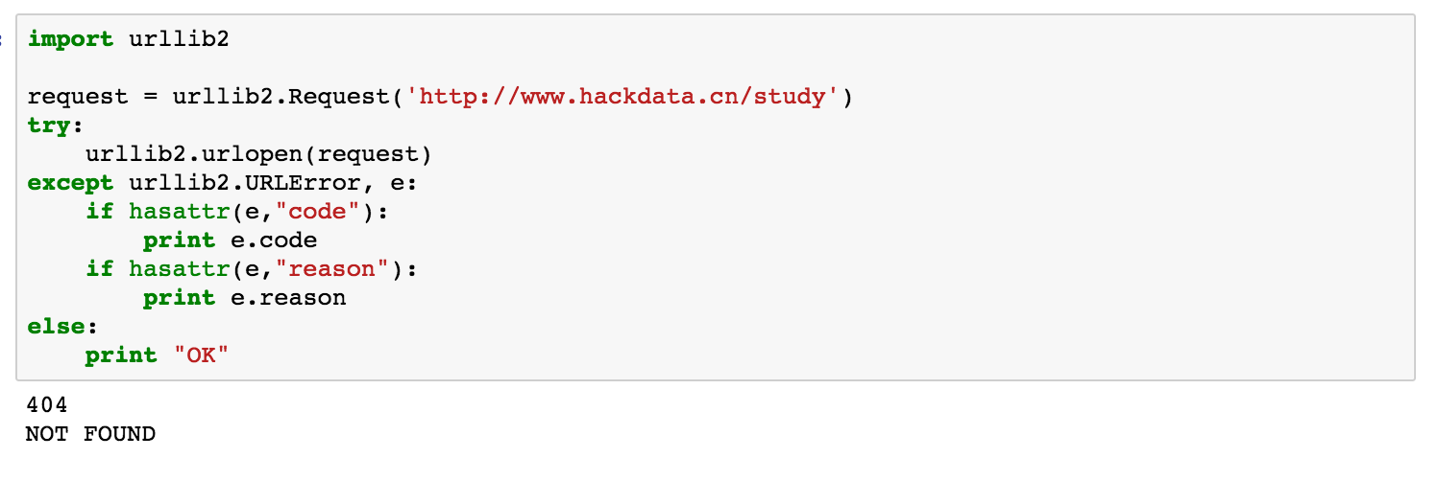
② 利用 hasattr 方法提前对异常的属性进行判断，以免出现属性输出报错的现象（hasattr() 函数用于判断对象是否包含对应的属性，hasattr(object, name)，如果对象有该属性返回 True，否则返回 False。）
异常处理技巧

Slide 25
一些经验
只处理你知道的异常，避免捕获所有异常然后吞掉它们
抛出的异常应该说明原因，有时候你知道异常类型也猜不出所以然的
不要使用异常来控制流程，那样你的程序会无比难懂和难维护
如果有需要，切记使用finally来释放资源
Notes:
经验不限于编程语言，只是一些规则和填坑后的收获。
只处理你知道的异常，避免捕获所有 异常然后吞掉它们。
抛出的异常应该说明原因，有时候你知道异常类型也猜不出所以然的。
避免在catch语句块中干一些没意义的事情。
不要使用异常来控制流程，那样你的程序会无比难懂和难维护。
如果有需要，切记使用finally来释放资源。
如
try: open(database)
finally: close(database)
如果有需要，请不要忘记在处理异常后做清理工作或者回滚操作。

